Slide 1

Chào mừng các em cùng đến với chuyến
DU LỊCH VÒNG QUANH THẾ GIỚI

Slide 2
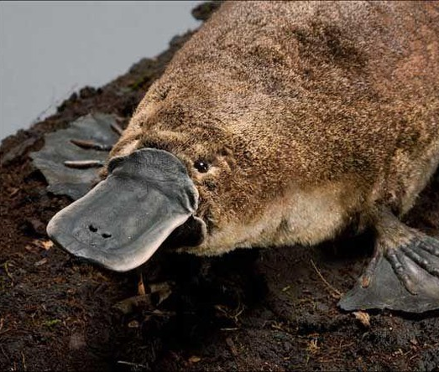
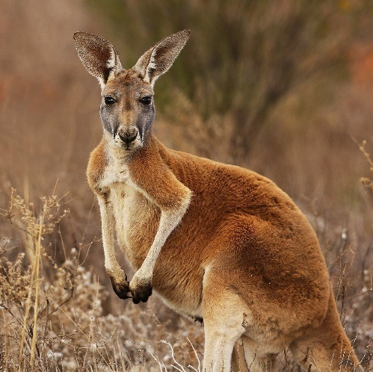
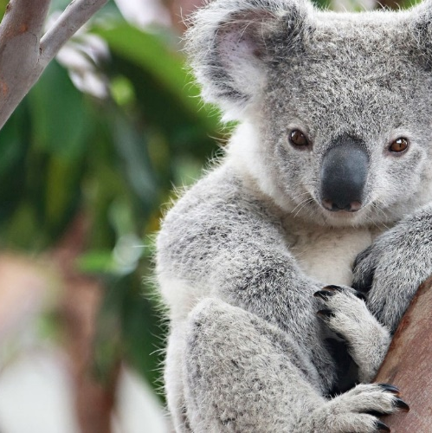
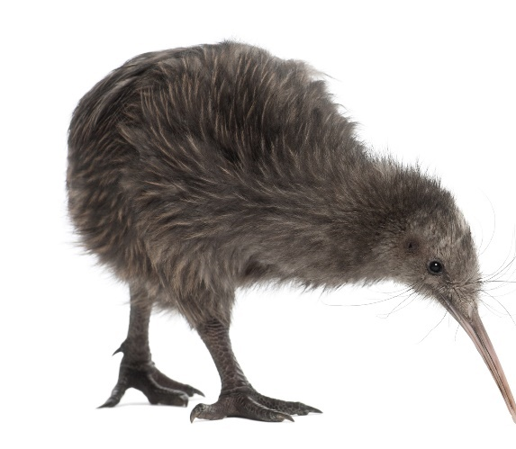
NHÀ SINH VẬT TÍ HON
3
Việt và Nam cùng đi vào sở thú. Các em thấy những con vật rất lạ mắt mà ở Việt Nam không có. Việt hỏi Nam, Nam nhìn Việt mà không bạn nào biết. Các em hãy giúp bạn nhé!
Ghi ra note tên các con vật trong 1p
Mỗi đáp án đúng được 5 điểm thi đua
Tự tổng kết điểm cá nhân
1
4
2
Những loài vật này đến từ đâu? Vì sao chúng nhìn lạ như thế?

Slide 3
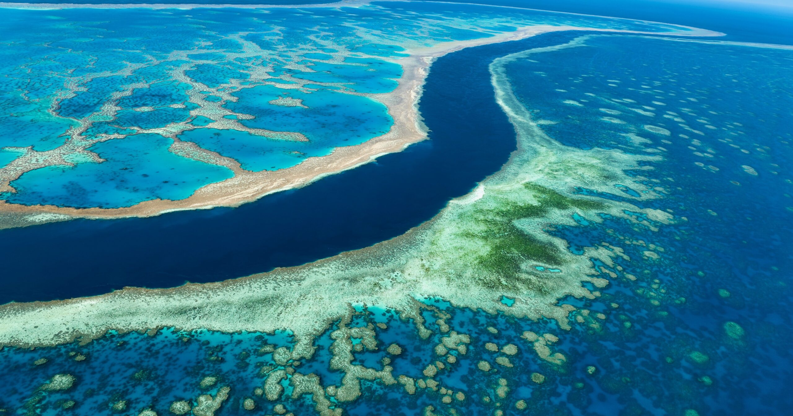
BÀI 19
THIÊN NHIÊN
CHÂU ĐẠI DƯƠNG

Slide 4


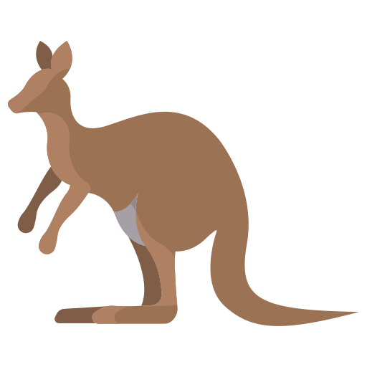
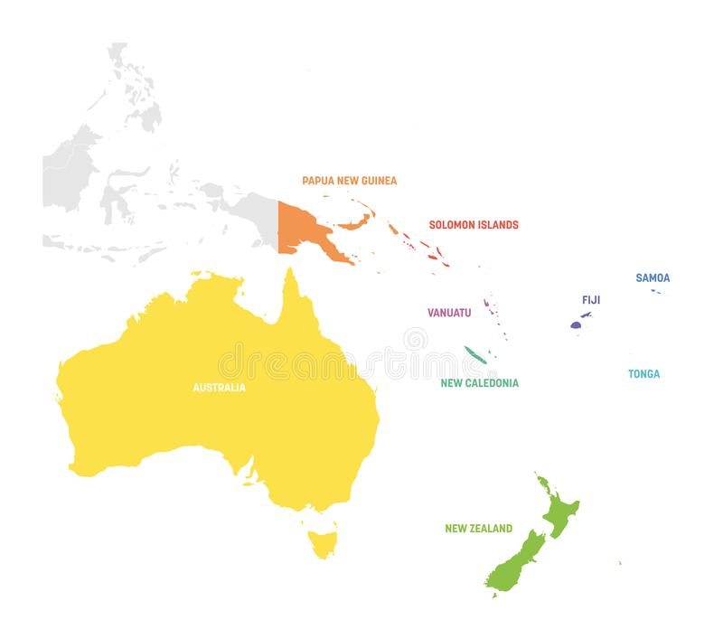
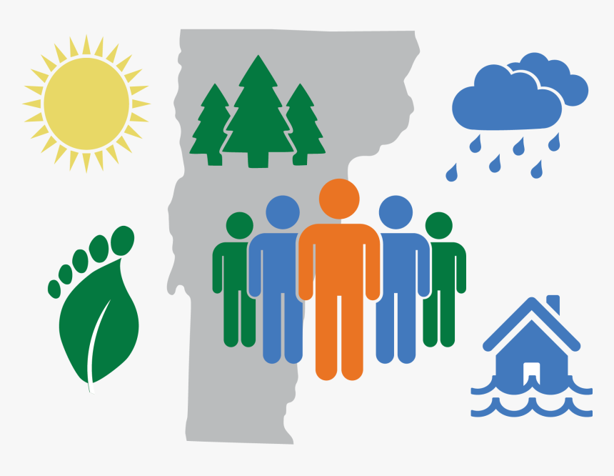
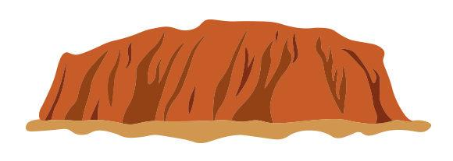
Tìm hiểu đặc điểm khí hậu và tài nguyên sinh vật Ô-xtrây-li-a
Xác định được trên bản đồ các khu vực địa hình và khoáng sản.
Xác định được các bộ phận của châu Đại Dương; vị trí địa lí, hình dạng và kích thước lục địa Ô-xtrây-li-a
Khám phá CHÂU ĐẠI DƯƠNG

Slide 5

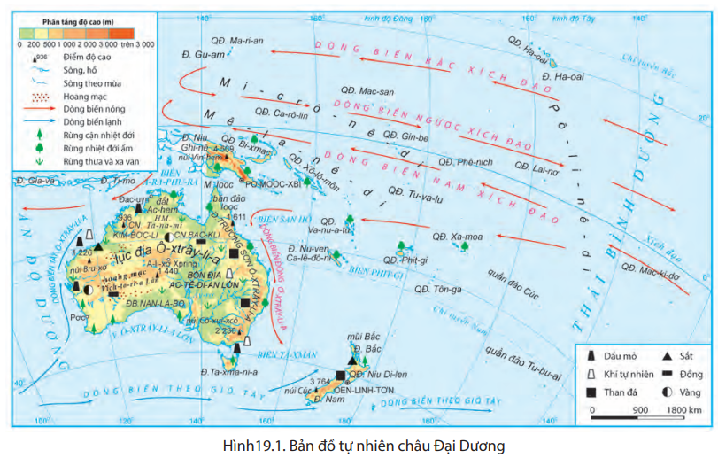
Khám phá CHÂU ĐẠI DƯƠNG
Sử dụng bản đồ để xác định và trình bày vị trí, diện tích và đặc điểm các bộ phận
Thời gian 3 phút
Đọc và hoàn thành PHT về vị trí, phạm vi châu Đại Dương
Tiêu chí | Thông tin
Vị trí châu Đại Dương
Các bộ phận hợp thành
Vị trí lục địa Ô-xtrây-li-a
Kích thước và hình dáng Ô-xtrây-li-a

Slide 6
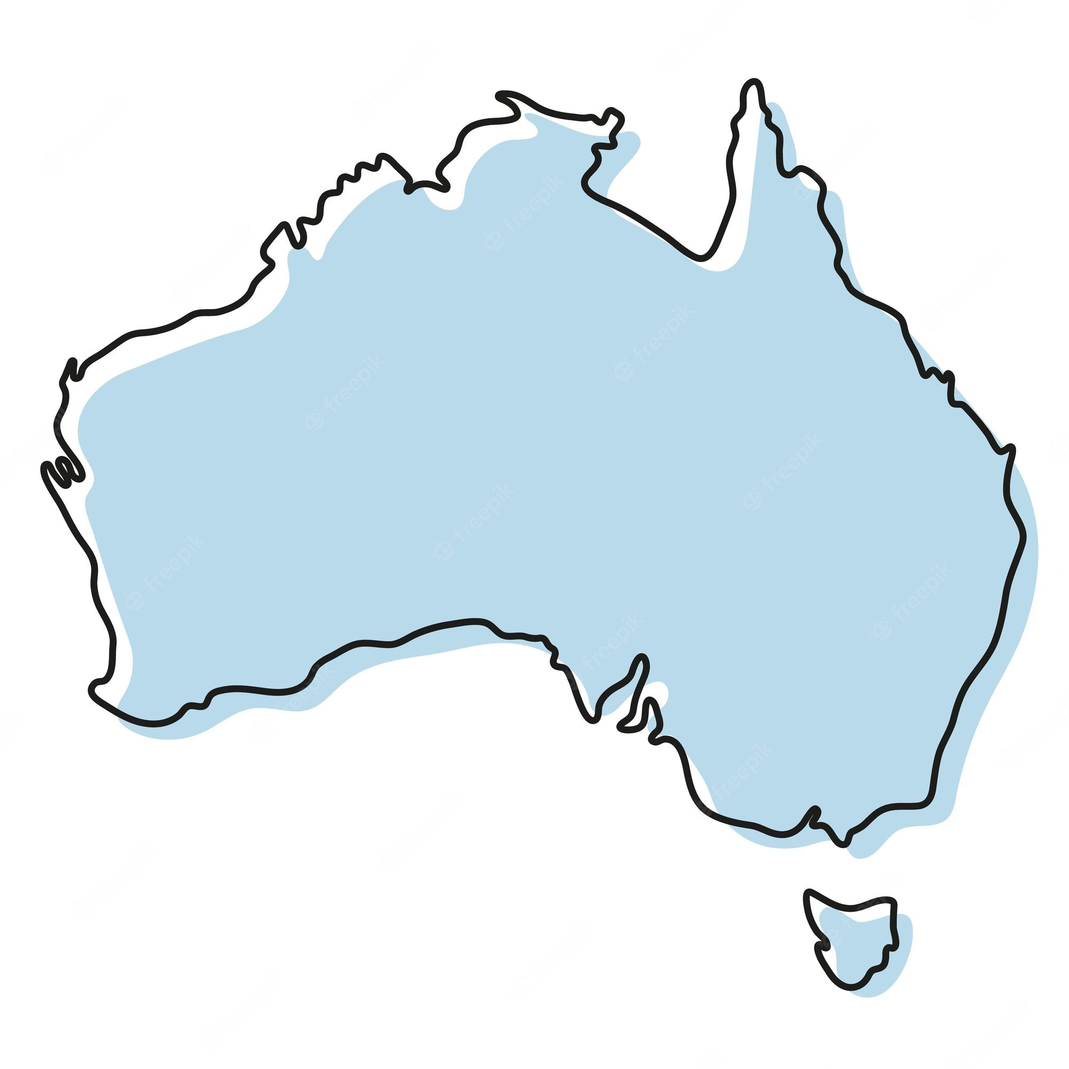
1. VỊ TRÍ ĐỊA LÍ VÀ PHẠM VI LÃNH THỔ
Sử dụng bản đồ để xác định và trình bày vị trí, diện tích và đặc điểm các bộ phận
Châu Đại Dương:
+ Bán cầu nam
+ Các chuỗi đảo
+ Lục địa Ô-xtrây-li-a

Slide 7
1. VỊ TRÍ ĐỊA LÍ VÀ PHẠM VI LÃNH THỔ
Sử dụng bản đồ để xác định và trình bày vị trí, diện tích và đặc điểm các bộ phận
Em có biết?
+ Vùng đảo rộng lớn. Gồm 4 khu vực, diện tích 1 triệu km²
Mi-crô-nê-di
Pô-li-nê-di
Mê-la-nê-di
Niu-di-len

Slide 8
1. VỊ TRÍ ĐỊA LÍ VÀ PHẠM VI LÃNH THỔ
Sử dụng bản đồ để xác định và trình bày vị trí, diện tích và đặc điểm các bộ phận
Lục địa Ô-xtrây-li-a
+ Nằm ở tây nam Thái Bình Dương.
+ Lãnh thổ có dạng hình khối, đại dương bao quanh.
+ Bờ biển ít bị chia cắt.
+ Lục địa nhỏ nhất thế giới.

Slide 9
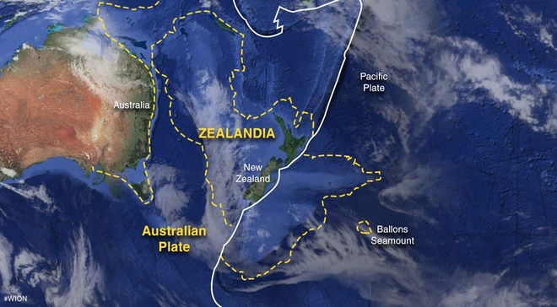
Em có biết?
Vào năm 2017, giới khoa học đã khám phá thêm một lục địa thứ 8 của Trái Đất, gọi là Zealandia. Đây là lục địa nằm phía dưới quốc gia New Zealand hiện tại, sát châu Úc và được cho là đã chìm xuống dưới biển cách đây 75 triệu năm.
Zealandia hội tụ đủ 4 đặc điểm của một lục địa: có độ cao cao hơn và độ đặc lớn hơn so với lớp vỏ đại dương, có sự hiện diện của 3 loại đá (đá núi lửa, đá biến chất và trầm tích), có diện tích lớn hơn 1 triệu dặm vuông và có giới hạn rõ ràng.

Slide 10
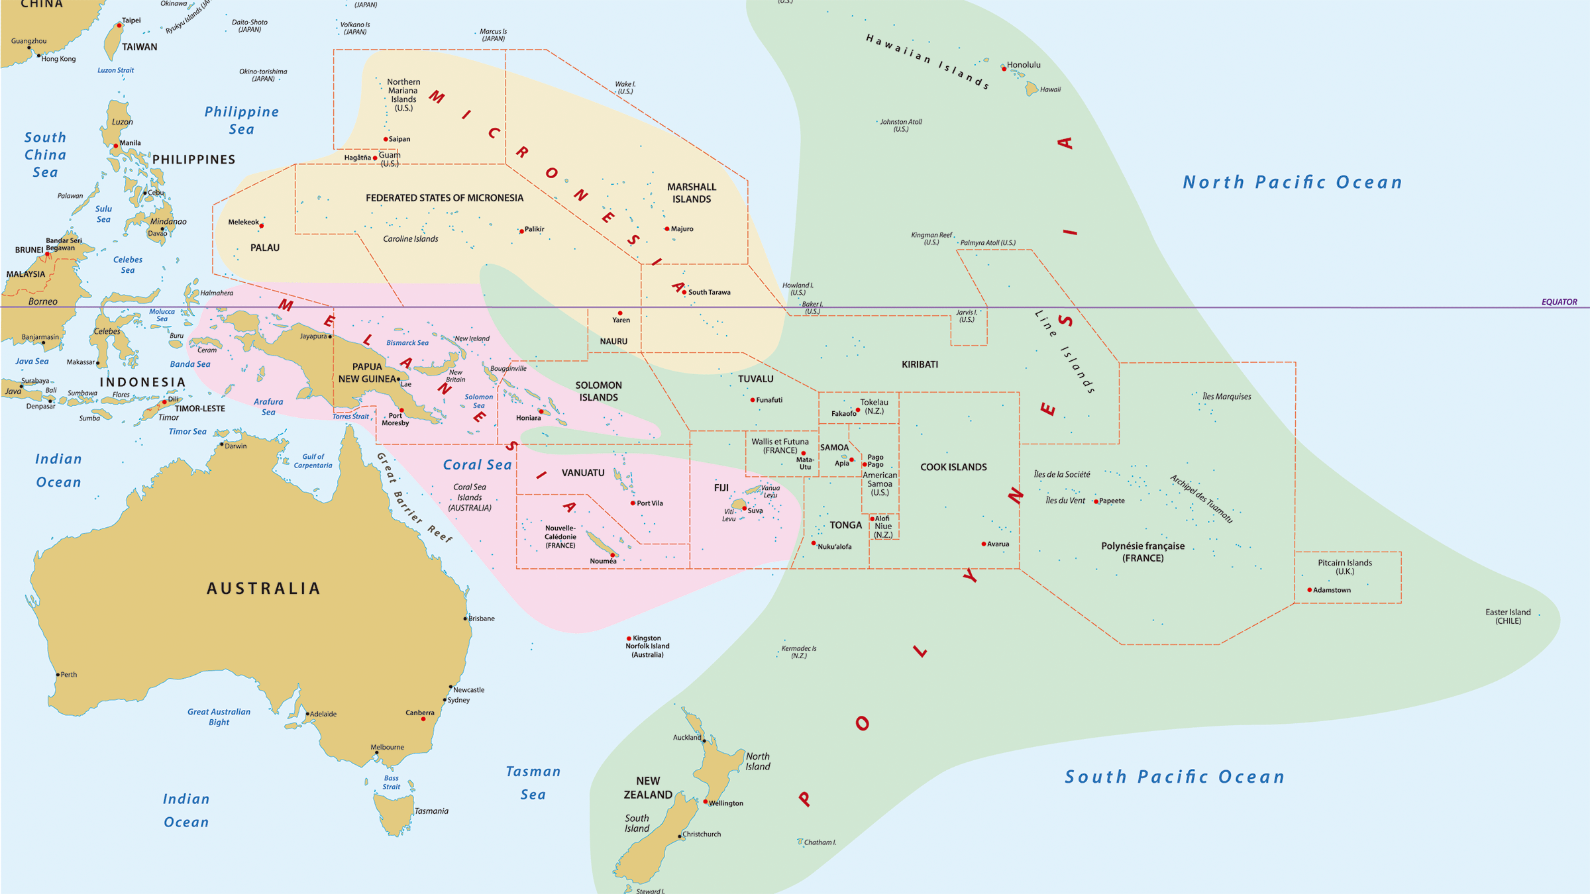
Các bộ phận chính của Châu Đại Dương

Slide 11
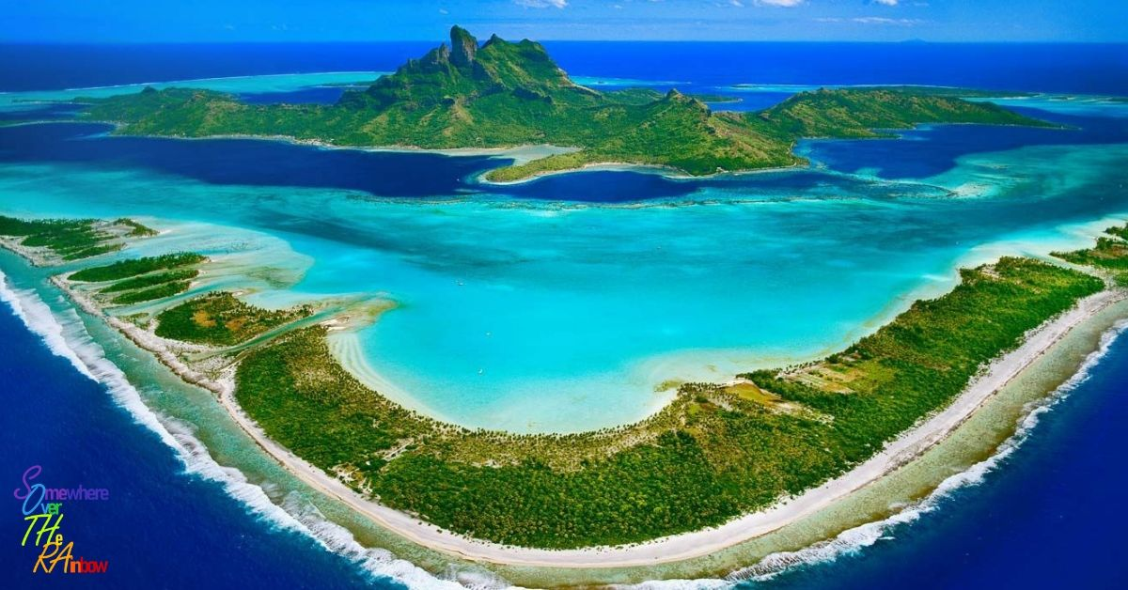
Pô-li-nê-di quần đảo thiên đường

Slide 12


CHUYÊN GIA CHÂU ĐẠI DƯƠNG
Là một chuyên gia nghiên cứu về châu Đại Dương, em cần thiết kế sơ đồ tư duy, mô tả đặc điểm tự nhiên của châu lục và chia sẻ với du khách
5 phút đọc tài liệu, tìm từ khóa
Thảo luận thống nhất phương án thể hiện
Cùng nhau tạo sản phẩm trong 20 phút, A3
Tiêu chí | 1 | 2 | 3 | 4
Tên sơ đồ, biểu tượng đẹp, ấn tượng, thu hút
Các nhánh kiến thức thể hiện rõ, chuẩn mindmap
Thông tin ngắn gọn, dùng các từ khóa ngắn, đầy đủ ND theo tài liệu
Có các hình vẽ /icon minh họa sinh động
Thông tin viết bằng chữ rõ nét, màu sắc thu hút
Bố cục cân đối, hài hòa, thể hiện khoa học, trực quan
Thông tin cá nhân và nhóm đầy đủ
Nhóm làm việc có trách nhiệm, nghiêm túc, hợp tác tốt

Slide 13



CHUYÊN GIA CHÂU ĐẠI DƯƠNG
Dán sản phẩm ở góc lớp tương ứng/để bàn
Di chuyển theo ma trận để quan sát và đánh giá
Sử dụng bảng kiểm/tiêu chí và cho điểm tổng
Góp ý thông tin
Mỗi trạm quan sát và đánh giá trong 2 phút
Hoàn thành nội dung ghi bài đầy đủ (sơ đồ tự vẽ)
Gửi kết quả điểm số tổng hợp
Tham gia phần trình bày trước lớp

Slide 14




2. ĐẶC ĐIỂM TỰ NHIÊN
Lục địa Ô-xtrây-li-a gồm 3 bộ phận:
+ Phía tây: Cao <500m, có cao nguyên và hoang mạc
+ Khu vực trung tâm: bồn địa, đồng bằng thấp dưới 200m
+ Phía đông: Dãy Trường Sơn Úc, bắc thấp, nam cao.
a. Địa hình và khoáng sản

Slide 15
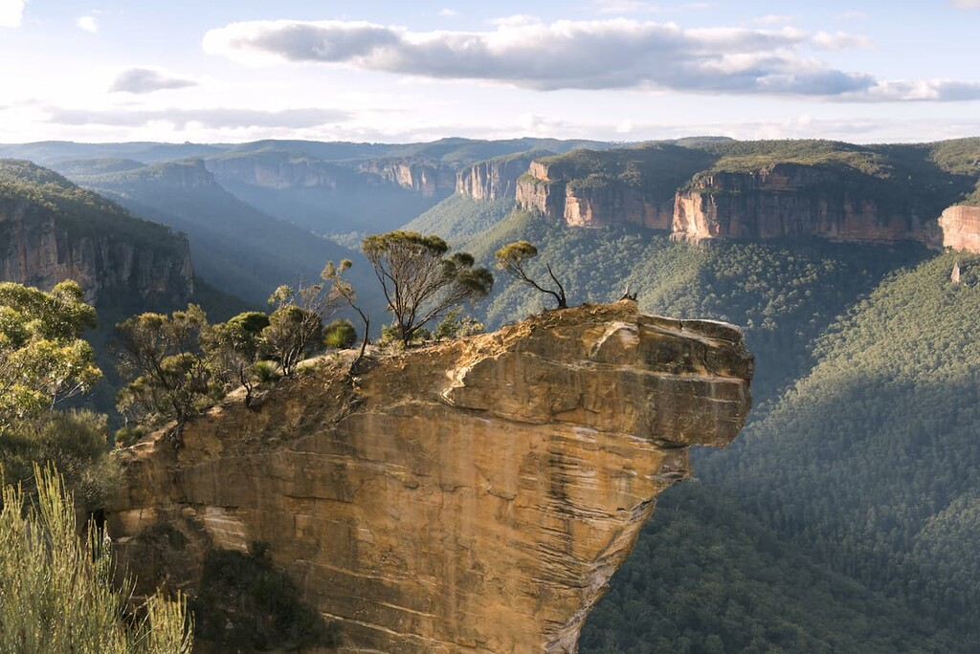
THIÊN NHIÊN HÙNG VĨ

Slide 16
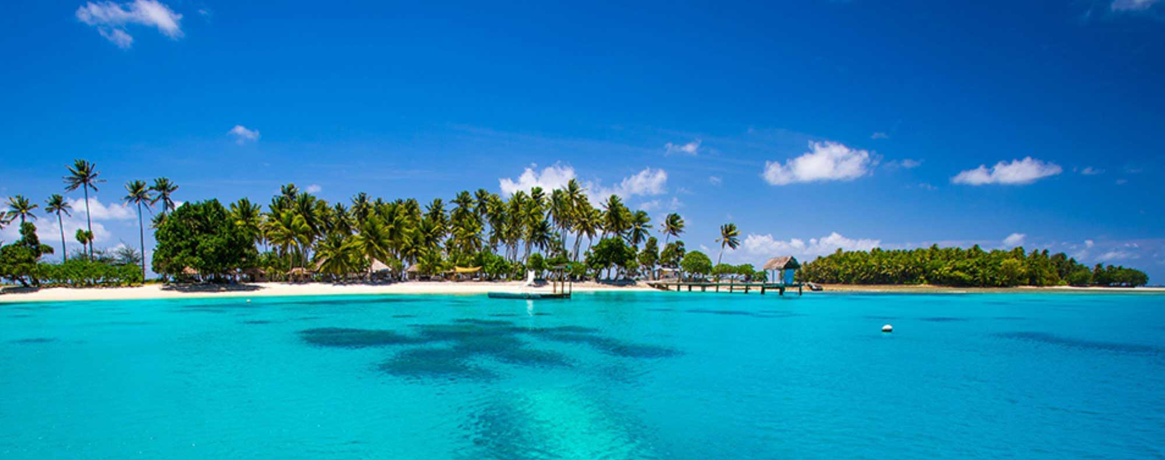
2. ĐẶC ĐIỂM TỰ NHIÊN
a. Địa hình và khoáng sản
Các đảo và quần đảo:
+ Chuỗi đảo Niu-di-len và Mê-la-nê-di: Núi cao
+ Chuỗi đảo: Pô-li-nê-di và Mi-cro-nê-di, đảo san hô thấp, đảo núi lửa cao.

Slide 17
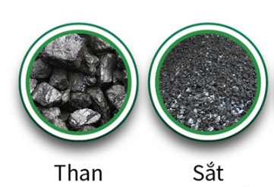
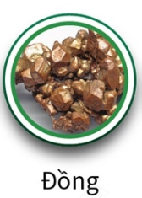
2. ĐẶC ĐIỂM TỰ NHIÊN
a. Địa hình và khoáng sản
- Khoáng sản: có nhiều tài nguyên khoáng sản có giá trị như sắt, đồng, vàng, than và dầu mỏ; phân bố tập trung ở Ô-xtrây-li-a, Niu Di-len

Slide 18
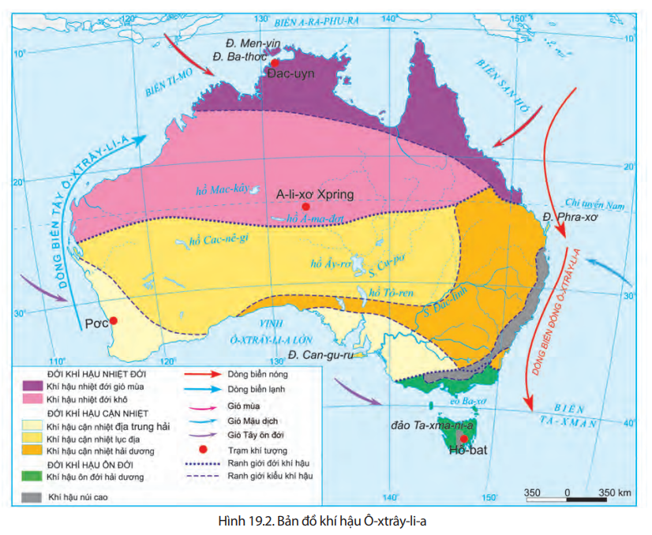


2. ĐẶC ĐIỂM TỰ NHIÊN
Hãy xác định tên và phạm vi các kiểu khí hậu. Kiểu nào có diện tích lớn nhất?
b. Khí hậu và sinh vật
Khí hậu:
+ Khô hạn và phân hoá từ bắc xuống nam, từ khí hậu nhiệt đới đến khí hậu cận nhiệt đới và khí hậu ôn đới
+ Thay đổi từ đông sang tây và theo độ cao. Càng vào sâu lục địa, khí hậu càng khô hạn.

Slide 19
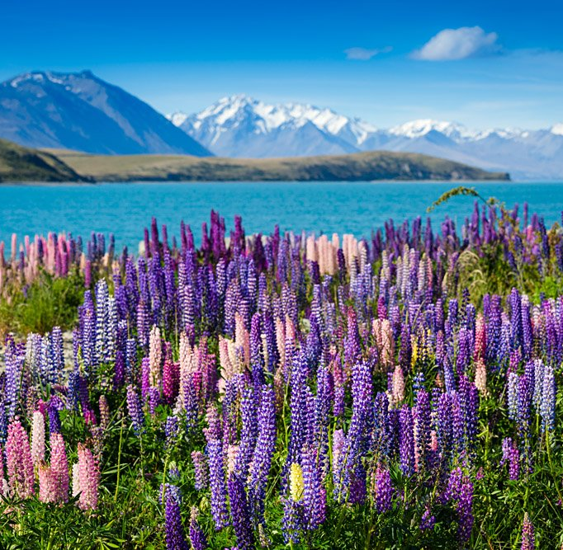
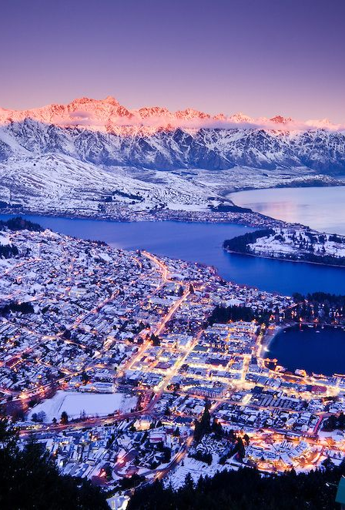
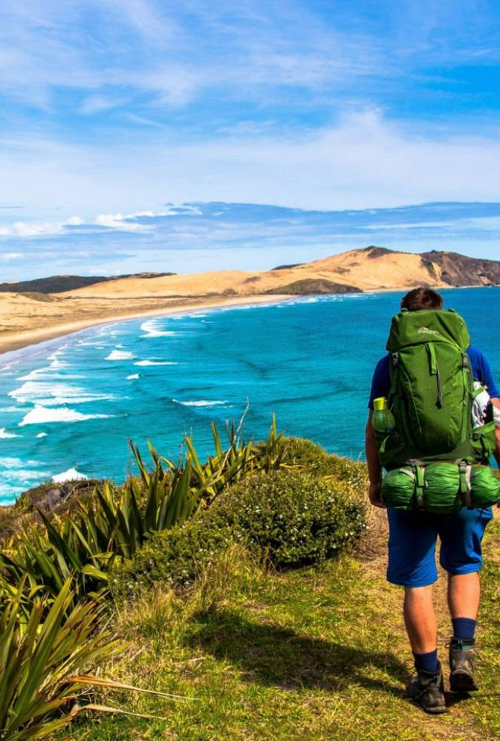
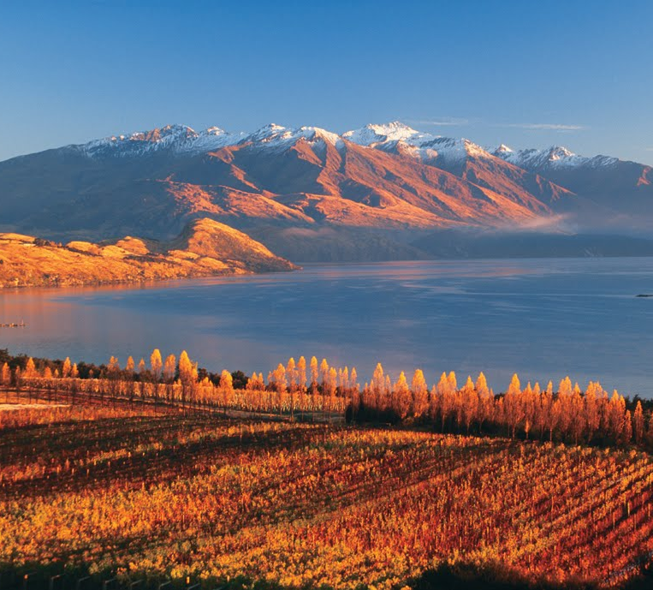
4 mùa ở niu – di – len

Slide 20
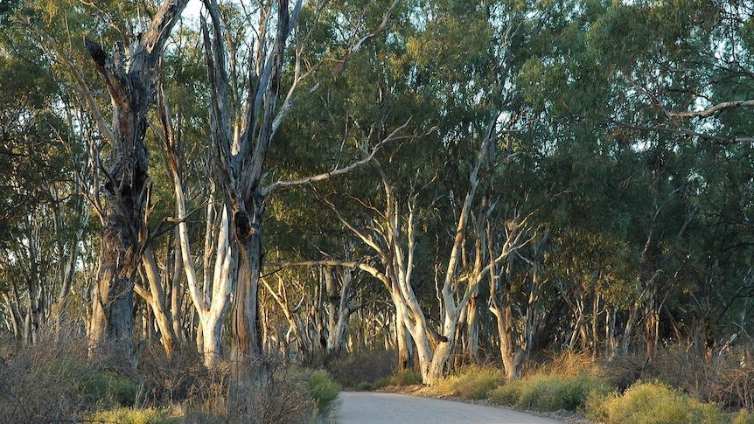
2. ĐẶC ĐIỂM TỰ NHIÊN
Cây gì đây?
- Sinh vật
Phong phú và độc đáo
Động vật tiêu biểu: Thú mỏ vịt, đà điểu, gấu túi chuột túi
Cây tiêu biểu: Keo và bạch đàn
Rừng ở phía nam và trên đảo Tasmania
Cây bạch đàn ở nước Úc

Slide 21
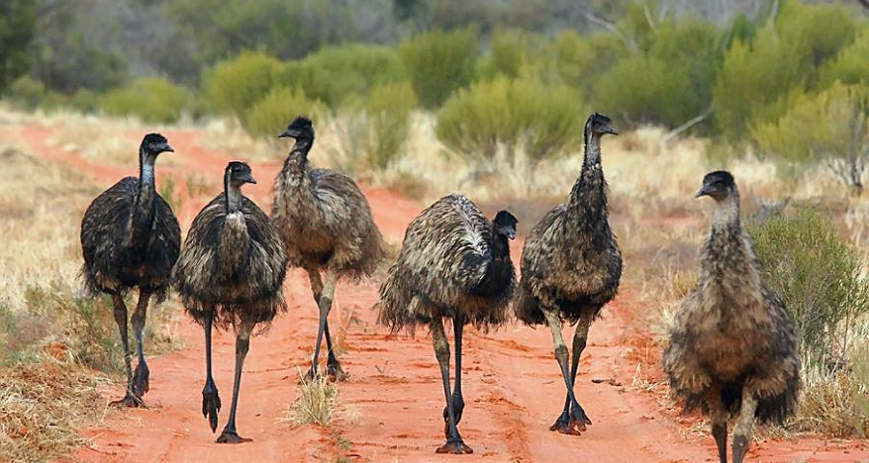
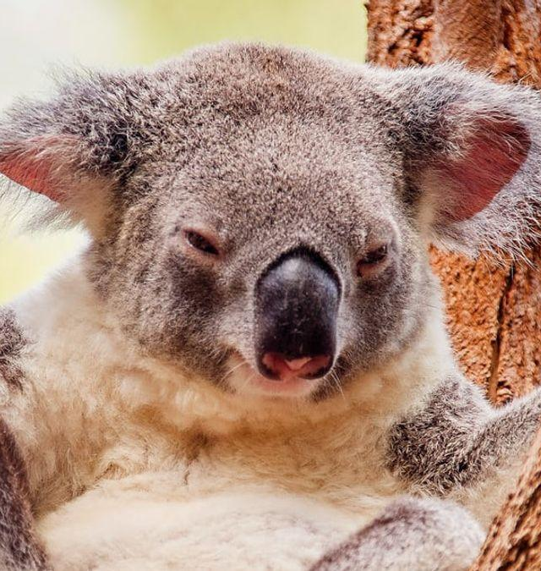
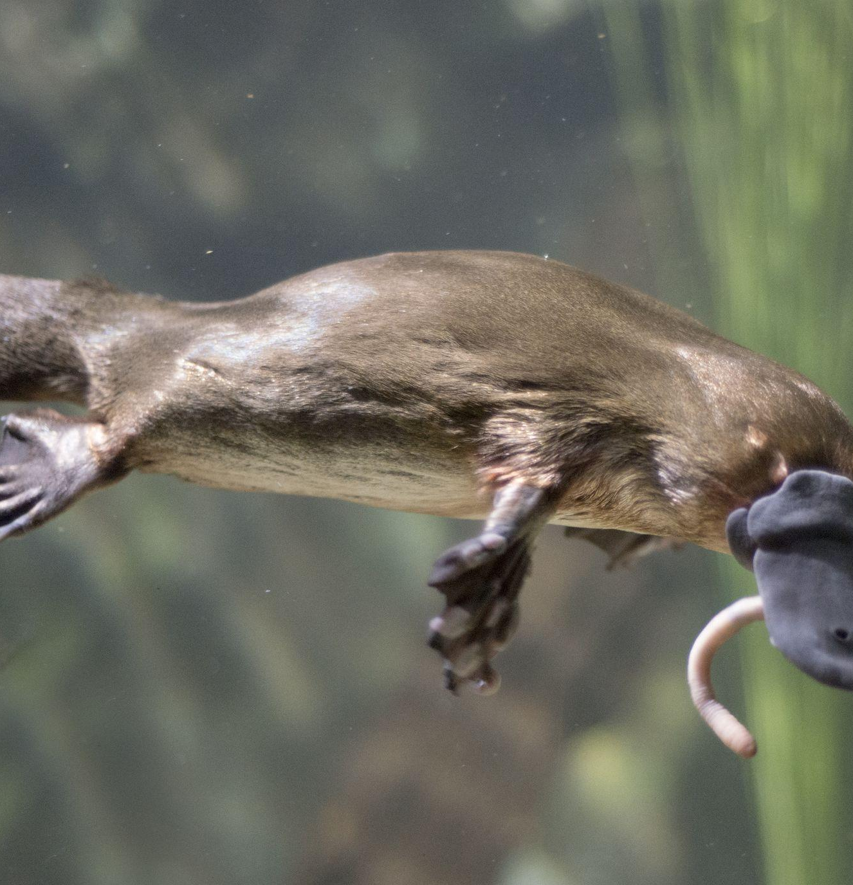
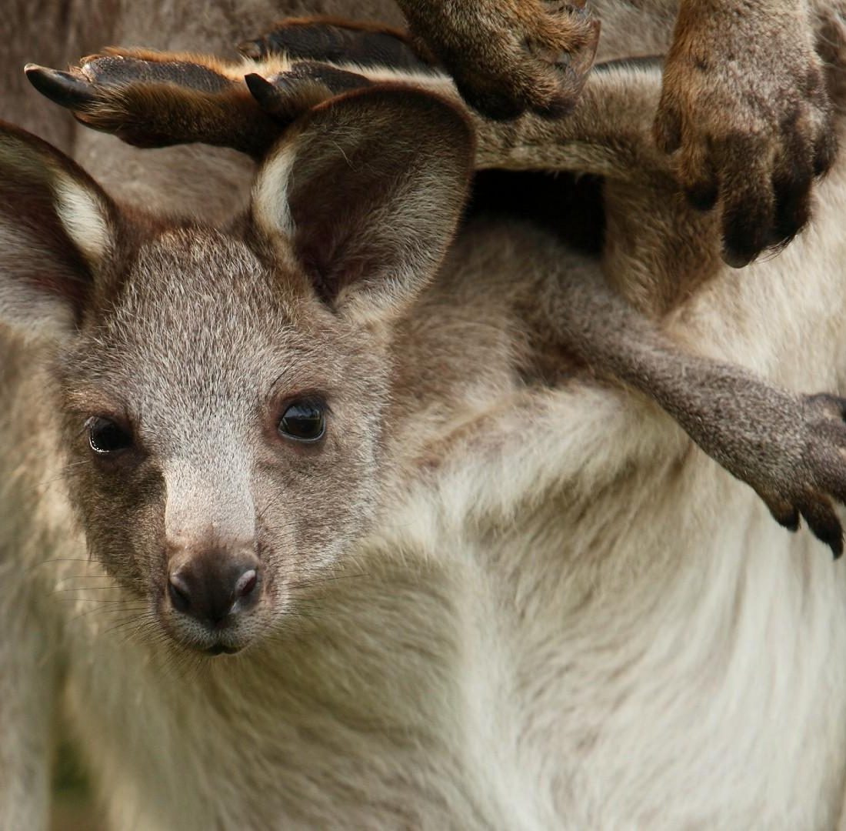
Những loài vật đáng yêu

Slide 22
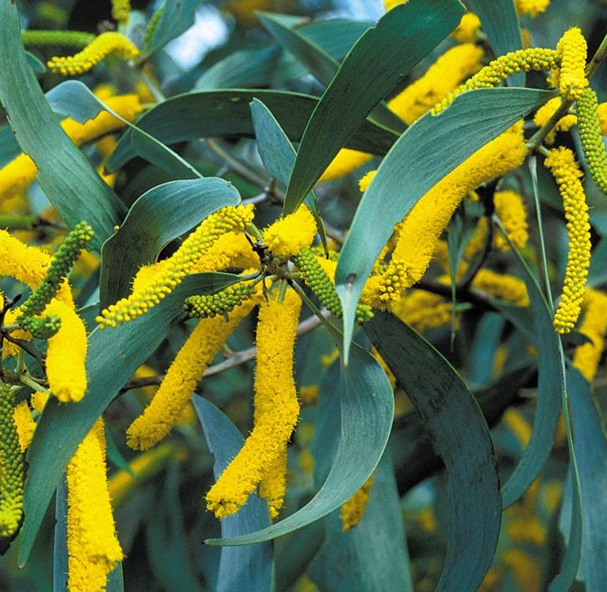
Cây keo hoa vàng – Loại cây rất phổ biến ở nước Úc

Slide 23

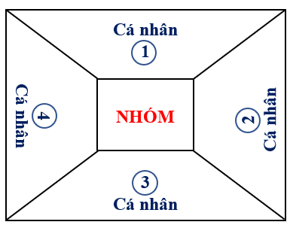

TỚ BIẾT TUỐT
TẠI SAO nước úc nhiều hoang mạc?
Lãnh thổ hình khối, rộng lớn
Nằm khu vực có đường chí tuyến đi qua
Có dòng biển lạnh phía tây
Địa hình phân hóa, phía tây sơn nguyên, đông là núi, ở giữa trũng
+ 1 phút suy nghĩ cá nhân viết ra GÓC
+ 2 phút chia sẻ nhóm
+ 1 phút trình bày trước lớp thông tin

Slide 24
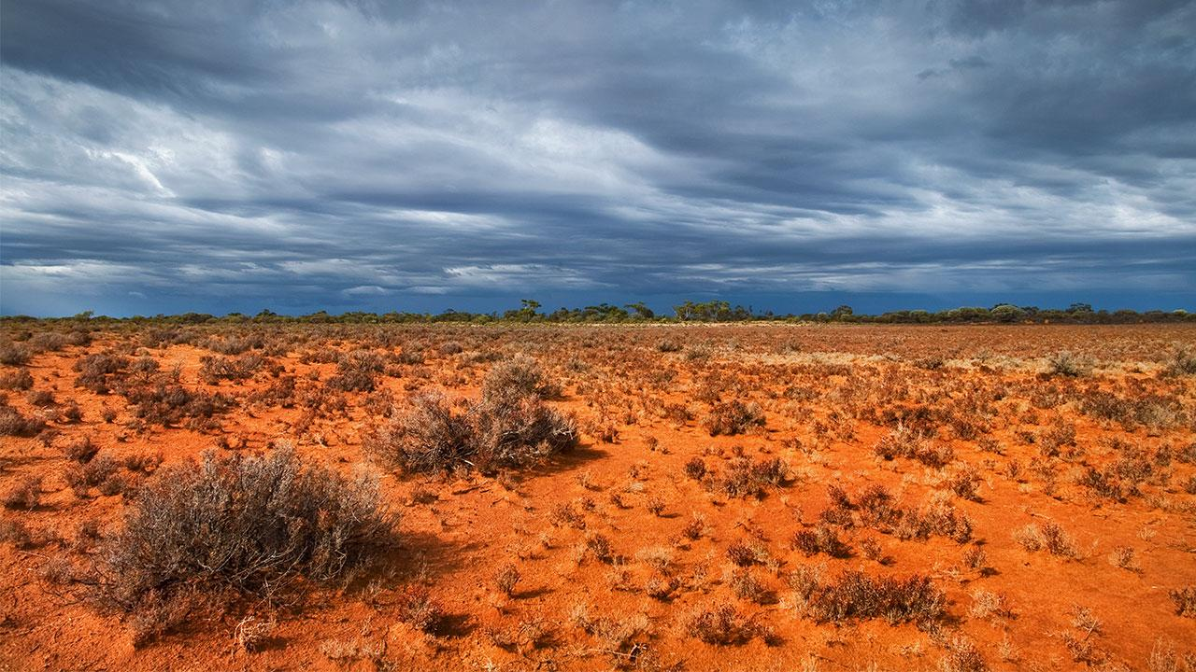
Hoang mạc Australia

Slide 25
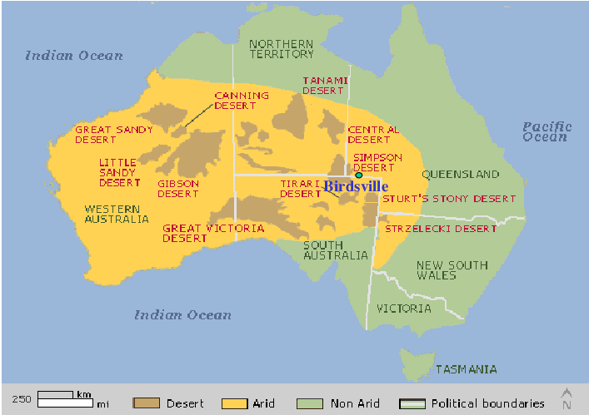
Vùng hoang mạc rất rộng lớn
Nhân tố tự nhiên: Địa hình, dòng biển, lãnh thổ, gió
Nhân tố kinh tế - xã hội: Hoạt động kinh tế, khai thác của con người >>> Biến đổi khí hậu >> Hoang mạc mở rộng

Slide 26
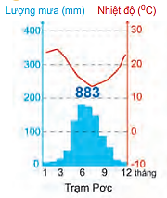
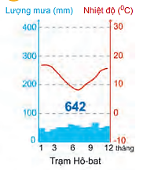
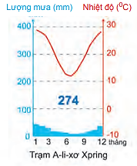
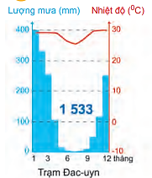
AI NHANH HƠN
Quan sát các biểu đồ và hoàn thành PHT sau
Nhóm lẻ: Pơc và Hô-bat
Nhóm chẵn: Đac-Uyn và A-li-xơ Xpring
Trạm | Hình | Kiểu khí hậu | Nhiệt độ cao nhất | Nhiệt độ thấp nhất | Mưa
Đac-Uyn
A-li-xơ Xpring
Pớc
Hô-bat

Slide 27
Địa trung hải | Tháng 3, 24 độ C | Tháng 8, 14 độ C | Mưa trung bình, mưa vào mùa thu đông
Ôn đới hải dương | Tháng 2, 17 độ C | Tháng 7, 8 độ C | Mưa trung bình, quanh năm

Slide 28
Nhiệt đới gió mùa | Tháng 12, 30 độ C | Tháng 7, 25 đô C | 1533mm, thay đổi theo mùa
Nhiệt đới khô | Tháng 1, 29 độ C | Tháng 6, 12 độ C | Mưa ít, 274mm

Slide 29
GHÉP NỐI SIÊU ĐẲNG
Lục địa Úc | Nằm ở tây nam Ấn Độ Dương
Vùng đảo Châu Đại dương | Có 4 khu vực
Địa hình Úc | Chia làm 3 bộ phận
Cấu tạo của các đảo | Chủ yếu là đá núi lửa và đá san hô
Chiếm phần lớn diện tích lục địa | Là khí hậu nhiệt đới
Khí hậu cận nhiêt đới | Phân bố chủ yếu phía nam Úc
Thực vật bản địa | Là keo và bạch đàn
Động vật của châu Đại Dương | Hơn 100 loài thú có túi
Vị trí của Australia | 10 độ Nam đến 39 độ Nam
Diện tích lục địa Úc | Nhỏ nhất thế giới
Úc là nước | Xuất khẩu than lớn nhất thế giới
Trạm A-li-xơ Xpring | Có kiểu khí hậu hoang mạc
Nước Úc có | 7 kiểu khí hậu
Thời gian 3 phút
Ghép các thẻ kiến thức thành thông tin hoàn chỉnh
Ghi vào PHT
Trình bày vắn tắt trước lớp

Slide 30
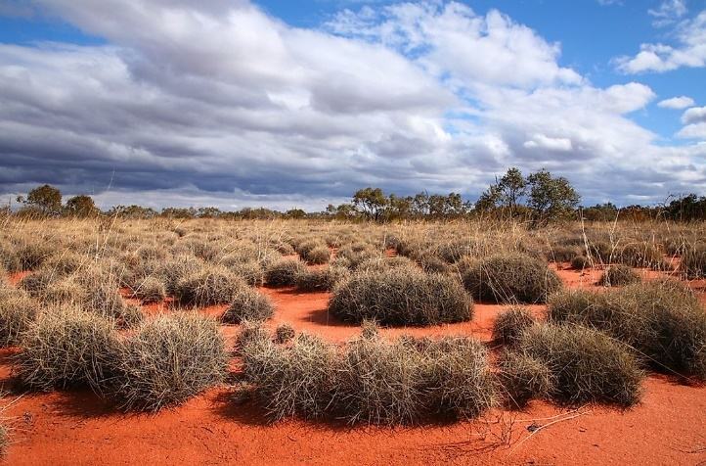
TÔI TÀI NĂNG
- Nhiệm vụ: Sưu tầm tranh ảnh tự nhiên Châu Đại Dương
- Tiêu chí đánh giá:
+ Có độ phân giải cao, in ra không vỡ
+ Các hình sáng rõ, ấn tượng
+ Thông tin mô tả nội dung ảnh ngắn gọn, chỉ rõ tên và địa danh và 1 thông tin cơ bản đi kèm
+ Trình bày hài hòa, cân đối trên giấy A4 hoặc A3, sáng tạo
- Có thể làm trên máy tính

Slide 31


